Slide 1
Rotary som organisasjon
Rotary startet i 1905 av Paul Harris i Chicago for å rydde opp i en dårlig kultur i næringslivet
Firespørsmålsprøven er et verktøy som vi skal bruke for å handle etisk I
ulike situasjoner:
- Er det sant?
- Er det rettferdig for alle parter?
- Vil det skape forståelse og bedre vennskap?
- Vil det være til beste for alle parter?
Rotarys formål: Å gagne andre, “Service Above Self”
Rotary var sentral i stiftelsen av FN
Yrkesbasert organisasjon 35 000 klubber 1,2 mill. medlemmer over hele verden

Slide 2
Hva er Rotary?
Et mangfoldig og inkluderende yrkesnettverk der mennesker kan få aktivisert sitt samfunnsengasjement
Gjennom konkrete handlinger og i samarbeid med andre bidrar man til et bedre samfunn både lokalt, nasjonalt og internasjonalt
Rotarys humanitære arbeid bygger på den unike kompetansen våre medlemmer besitter
Årelangt internasjonalt samarbeid med org. som FN og UNICEF
Rotary skal bidra med en rekke lokale aktiviteter som styrker lokalsamfunnet, slik som hverdagsintergrering, arbeid for unge og eldre, helsefremmede tiltak osv.
På internasjonalt nivå; bekjempelsen av Polio. Startet i 1979. 24.oktober, verdens Poliodag.
Internasjonale prosjekter
Målet er å etterleve vårt motto: «Service above Self», gjøre en forskjell i folks liv, for de som trenger det mest.

Slide 3
Gode grunner til å være medlem i Rotary
Hvorfor valgte du å bli medlem i Rotary?
Vennskap og samhørighet?
Forretningsinteresser/nettverk? Vår forskjellighet i yrker, er Rotarys styrke
Personlig utvikling, egenutvikling? Kunnskap om andre mennesker og yrkerinteressante program på møtene
Lederutvikling?
Borgerskap? Medlemmene i Rotary, er ofte samfunnsengasjerte, aktive mennesker.
Moro? Engasjement , treffe venner, jobbe med prosjekter, sosiale treff.
Nettverk? Internasjonalt og lokalt. Mer enn 30 000 klubber i 162 land.
Hjelp når du reiser.

Slide 4
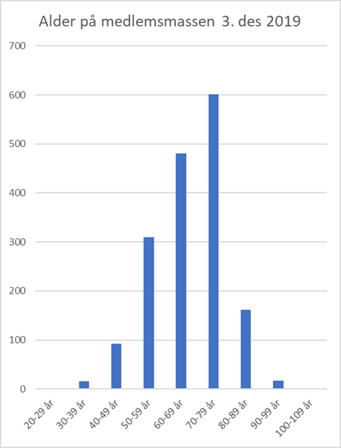
Alderssammensetningen i Rotary

Slide 5
Rotary-organisasjonen - 3 nivåer
Rotary International
Øverste leder: RI-president Holger Knaack, Hamburg RI står for Rotary International
Årets motto: «Rotary Opens Opportunities»
Verdiene som Rotary står for: kameratskap, integritet, ulikhet, service og ledelse
RI`strategiske mål for perioden:
- Øke vår innflytelse gjennom å utrydde Polio, spisse programmet, prosjekter, ungdomsutveksling
- Nå ut til flere, medlemsrekruttering og øke mangfoldet, utvikle Rotary med nye områder,
påvirkningskraft og merkevare
- Øke engasjementet hos medlemmene gjennom lokale og globale prosjekter, oppmuntre til
samarbeid mellom klubbene, intercitymøter
- Øke evnen til endring

Slide 6
Distrikt 2305
Leder: Distriktsguvernøren. Bindeledd mellom RI og klubbene. Guvernøropplæring i Amerika hvert år i januar
Distrikt 2305: Innlandet og Møre og Romsdal
50 klubber
6 Distrikt i Norge
Egne strategiske mål forankret i RI`s mål
Skal gi støtte og hjelp til klubbene innenfor de ulike programmene som Rotary arbeider med.
Stor organisasjon med 26 ledere som har ansvar for sine definerte oppgaver.
Utgir en egen håndbok for hvert år som beskriver mer utførlig det jeg tar opp her
Distriktet skal inspirere og motivere arbeidet i klubbene
Eget lovråd, møtes hvert 3.år for å behandle lovendringer
NORFO – et koordineringsorgan for de 6 Distriktene i Norge.

Slide 7
Programmene
Ungdomstjenesten: rekke program.
- Ungdomsutveksling, ett-årsutveksling 16-18 år. En student reiser ut, en kommer tilbake.
Problemet har vært å skaffe vertsklubber. Søknadsfrist: 1.oktober.
Klubbenes oppgaver og ansvar er godt beskrevet i Distriktets håndbok.
- Sommerleir (Summer Camp) Rotary inviterer hvert år ungdom fra hele verden til sommerleir,
alder 15 og 25 år. Varer i to uker, de aller fleste er gratis. Søknaden attesteres av en Rotary-
klubb, men koster ikke noe for klubbene.
- RYLA - om ledelse og samspill, 18 – 30 år. Arr over hele verden. Distrikt 2305 arr. RYLA to
steder, RYLA vest og RYLA øst
- Ungt entreprenørskap. Landsomfattende organisasjon som jobber i samspill med
utdanningssystemet, næringslivet og andre aktører for å utvikle barn og unges kreativitet, ,
skaperglede og troen på seg selv. Distrikt 2305 er støttemedlem i organisasjonen.

Slide 8
Rotary-pris for Etikk og samfunnsansvar. Ålesund RK har utviklet et godt samarbeid med NTNU Ålesund. Ble delt ut samtidig med Fylkesmessen for studentbedrifter. Prisen omfattet:
- menneskerettigheter
- arbeidsforhold
- miljø
- hederlig virksomhet, anti korrupsjon
- samfunnsengasjement og –utvikling
Rotaract – ungdomsprogram i regi av Rotary, 18-30 år. Deler Rotary`s grunnleggende verdier.
Rotaract-klubber i 170 land med 8 400 klubber. Distrikt 2305 har tidligere hatt to Rotarakt-
klubber, Lillehammer og Ålesund. Et mål å reetablere nye klubber i vårt distrikt.
TRF The Rotary Foundation Lokale og globale prosjekter. Økonomiske støtteordninger
gjennom District Grant og Global Grant. Kenya-prosjektet som vi støtter gjennom Raufoss
Rotaryklubb er et Global Grant-prosjekt.
- Klubb- og medlemsutvikling

Slide 9
Det er i klubbene det skjer….
3-årig strategisk plan, rulleres årlig som gjenspeiler klubbens satsingsområder og prioriteringer, forankret i RI`s programmer og mål
Prioriterer egne aktiviteter
Fokus på medlemsverving
Behov for endring, tilpasse seg et moderne samfunn (Jmf. dagens RI-president Knaack)
Komitèorganiseringen er mye de samme på distriktet og på klubbnivå.

Slide 10
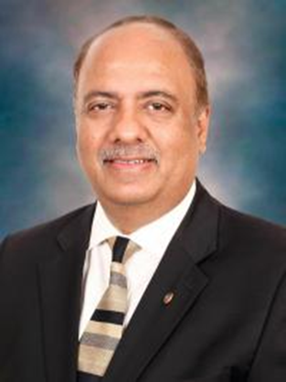
Nytt fra Rotary
Ny RI-president for 2021/22:Shekhar Mehta, fra India
Årets motto: «Serve to change lives»
(Bidra til å forandre andres liv)
Nytt Fokusområde fra 2020/21: FN`s bærekraftsmål: (17 mål)
- Utrydde fattigdom
- Bekjempe ulikhet
- Stoppe klimaendringene innen 2030

Slide 11
Bekjempelse av Polio
Nær 19 mill. barn er reddet fra død eller lammelser
Polio redusert i verden med 99,9%
2 land rapporterer Wild polio virus Afghanistan (56 tilfeller)
Pakistan (40 tilfeller)
Vaksinasjon av 400 mill barn i 40 land hvert år de neste 10 årene
Organisere polioarbeidere og drive overvåking av polio i 70 land

Slide 12
Rotarys innsats i Covid 19
5 mnd. stopp i vaksinasjonen mot Polio i 2020. I stedet bidro Rotary til bekjempelse av Covid 19 i 50 land.
Rotarys bidrag til Covid 19: 104 mill. Dollar
Av frivillig innsats, Rotary lå på Topp 10 i verdenssammenheng
Drevet sykdomsovervåking for å avdekke Covid 19
Hjulpet til med testing og drevet opplæring av helsearbeidere
Stilt med datautstyr og laboratorier, bidratt i kontaktsporing
Drevet opplæring av befolkningen i smittevern og opplysningsarbeid
D2310: Bekkelaget, Hokksund,Gimle, Oslo Vest:USD 2950
Distriktet matchet 100%: Totalt: USD 5 900

Slide 13
Arbeidet med Kommunikasjonsplan

Slide 14
Hunn/Gjøvik RK – Kommunikasjonsstrategi
Viktig med informasjon og kommunikasjon med omgivelsene for å
skape interesse for Rotary og gi en riktig oppfatning av hva Rotary
står for.
- I strategisk 3-årsplan, er det opprettet en komitè som skal jobbe
med IT/Web/PR/Omdømme
Komitemedlemmer: Ola, Trude, Sofia og jeg som leder.
- Mål: Medlemmene i Hunn/Gjøvik RK skal bruke Rotarys IKT-system inkludert hjemmesiden
som kilde til informasjon. Klubben skal bruke sosiale medier i omdømmebygging og til
rekruttering av nye medlemmer. Ola følger opp de digitale sidene våre på en utmerket måte.
- Utarbeide en strategiplan for PR og omdømmebygging

Slide 15
Strategiplan
Mal: Forslag på en strategiplan fra Distriktet
Noen av svarene på en markedsundersøkelse utført av et firma, Burston Marsteller, i 2018
- Rotary er en selskapsklubb som er forbeholdt eldre menn som oppfattes som lite
inkluderende
- Er kjent som et viktig nettverk for mange, men hva klubben står for, er mer uklart, og det
kan virke som at Rotary ikke utgjør en forskjell i samfunnet
- Barriere: En svært homogen gruppe mht. alder og kjønn, lite kontinuitet blant ledelsen og
bruk av pompøse titler
- Klubbene er helt selvstendige til å velge hva de skal gjøre, følger ikke retningslinjer og det
er lav Rotary-kunnskap blant medlemmene

Slide 16
Innhold i kommunikasjonsplanen
Visjon: «Together we see a world where people unite and take action to create a lasting change – across the globe, in our communities and in ourselves»
Strategi: - Støtte og styrke klubbene – øke og beholde
medlemmer, samt styrke mangfoldet
- Fokusere på humanitære tjenester – herunder
samarbeid med ulike samarbeidspartnere og sette i
gang relevante prosjekter, bl.a. for unge
- Forsterke profil, PR og omdømme – fremme
kjerneverdier og markedsføre klubbens prosjekter
- Fokus på å skaffe nye medlemmer

Slide 17
Mål: Bidra til å synliggjøre Rotarys kjerneverdier
Delmål: - Øke medlemsmassen
- Å skape entusiasme rundt Rotarys prosjekter og
aktiviteter blant medlemmene
- Fremme mangfoldet
- Ta sosiale media og lokal presse i bruk
Definere målgrupper
Definere hva slags kanaler vi ønsker å benytte oss av
Ulike kanaler til ulike målgrupper
Hovedbudskapet vi skal formidle: «Rotary er et åpent og mangfoldig yrkesnettverk som bruker sine ressurser og sin kompetanse til å gagne andre – lokalt, nasjonalt og internasjonalt»

Slide 18
Begrep vi bruker i vår kommunikasjon….
Rotary baserer seg på:
- Frivillighet
- Mangfold
- Åpenhet
- Møteplass

Slide 19
Handlingsplan - aktiviteter
Hvilke komiteer har vi i klubben?
TRF – Internasjonale tjenester (The Rotary Foundation)
Programkomiteen
Kameratskapskomiteen
Medlemskapskomiteen
Komiteen for samfunn og yrke
IT/Web/PR/Omdømme
Ungdomskomiteen
RYLA
Alle komiteene lager sin egen aktivitetsplan i forhold til komiteens oppgaver

Slide 20
Distriktskonferansen høsten 2022…. Ansvar: Hunn/Gjøvik Rotaryklubb Konferansen legges til Gjøvik Organisering og planlegging: våren 2021

